Slide 1
Filtros digitales y Máscaras
Alineación
Combinación de imágenes
Filtros digitales
Pasa-bajo
Pasa-alto
Gaussiano
Unsharp mask
Remoción de defectos
Combinación de color

Slide 2
Operaciones sobre imágenes
Las operaciones se hacen píxel-a-píxel:
Multiplicación por escalar:
Multiplicación de imágenes
Estadística de una serie de imágenes:
$$(aI)_{i}=aI_{i}$$
$$(I∗M)_{i}=I_{i}∗M_{i}$$
$$S_{i}=stat\{I_{i},M_{i},N_{i},⋯\}$$
10 | 20 | 12
14 | 10 | 17
21 | 11 | 13
10 | 21 | 11
13 | 9 | 17
22 | 11 | 12
9 | 18 | 11
15 | 12 | 15
19 | 13 | 9
S=promedio({I})
 |  | 16
 | 12
12 | 20 | 10
12 | 9 | 17
21 | 12 | 11
12 | 20 | 10
12 | 11 | 14
21 | 12 | 11
11 | 19 | 8
14 | 11 | 16
21 | 11 | 13
i-ésimo píxel =
$$I_{i}$$

Slide 3
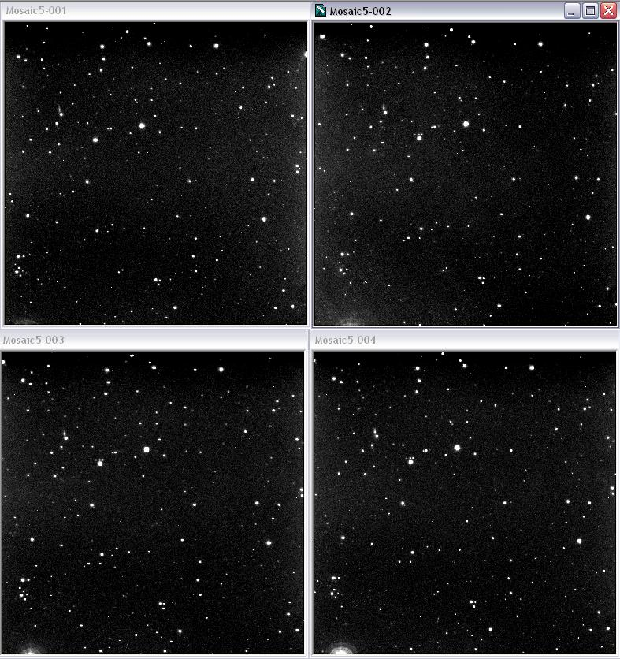
Alineación
Para la combinación de imágenes primero se deben alinear.

Slide 4
Combinando imágenes
Suma:
SNR ∝ t^{1/2} (t – tiempo)
N^{1/2} (N – Número de imágenes)
Un aumento por un factor de 10 en el tiempo de exposición o sumando 10 imágenes, produce un aumento de SNR de 3.2
Imagen de una estrella con SNR 6
Suma de 3 imágenes obteniendo una SNR de 16

Slide 5
Combinando (cont.)
Combinación por promedio o mediana
Ejemplo numérico:
El pixel (164,235) tiene en 5 imágenes diferentes los valores:
2359, 2298, 2373, 2345, 2321.
El promedio es 2339, la mediana es 2345.
La desviación standard es 30. La SNR estimada es 78.
Los nuevos valores son: 2359, 2298, 5678, 2345, 2321.
Promedio: 3000 , Mediana: 2345
Desviación Standard: 150 (o 27 si se rechaza el punto discordante)
Comparación
3 imágenes de un mismo campo
Combinadas por promedio y por mediana

Slide 6
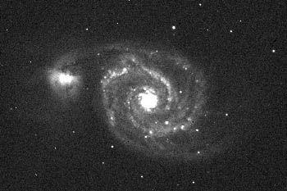
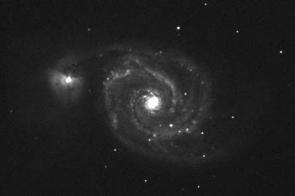
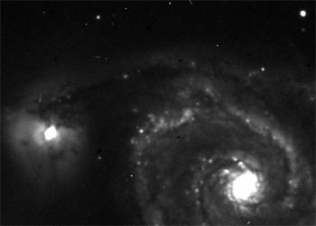
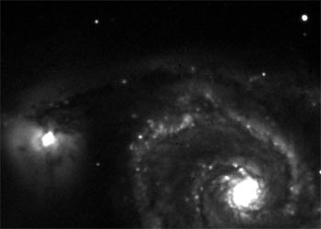
Imagen individual
Combinación de 3 imágenes con mediana
Combinación de 3 imágenes con promedio
Combinación de 3 imágenes con mediana

Slide 7
¿Qué son los filtros digitales?
Un filtro digital es un algoritmo de procesamiento que transforma una imagen en otra. Se usa para extraer información útil de la imagen como por ejemplo el realce de detalles.
Dos tipos de filtros digitales:
smoothing (suavizado) para remover el ruido y mostrar rasgos ocultos por el ruido
sharpening (afilado) para revelar detalles finos.

Slide 8
Ejemplo de Convolución
Resultado
Señal con forma de caja y filtro con forma de caja

Slide 9
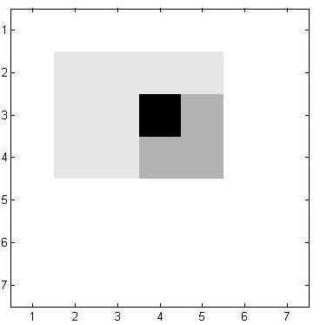
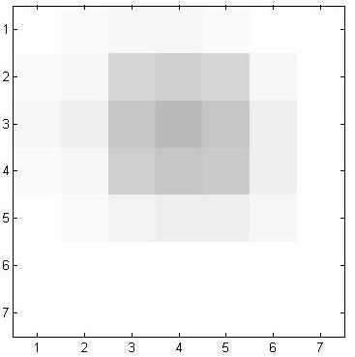
Filtros en el dominio espacial (kernels)
Filtro pasa bajo

Slide 10
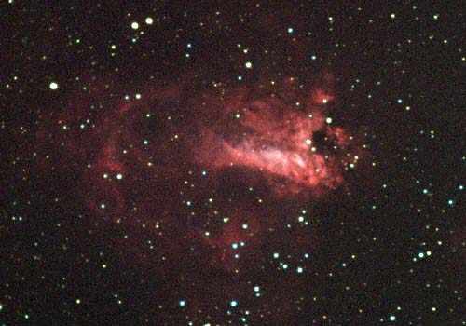
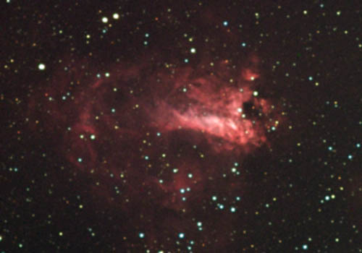
Filtros pasa bajo (low-pass filters)
Reduce el ruido de la señal y los detalles finos, elimina las grandes variaciones.

Slide 11
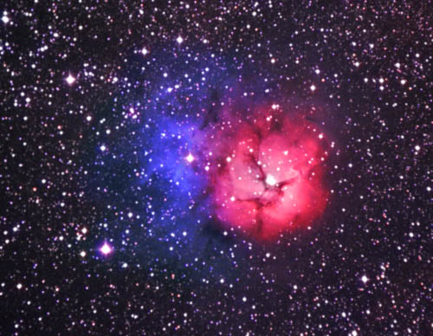
Filtros pasa-alto (high-pass filter)
Enfatiza los detalles respecto a las variaciones lentas de intensidad. También enfatiza ruidos.
-1 | -1 | -1
-1 | 9 | -1
-1 | -1 | -1

Slide 12
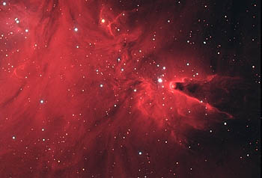
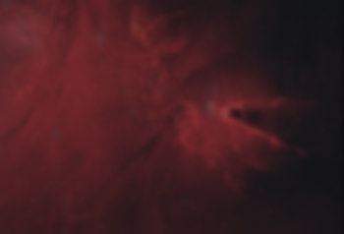
Filtros Gaussiano (blur)
Imagen original
Imagen luego del filtro gaussiano
Máscara

Slide 13
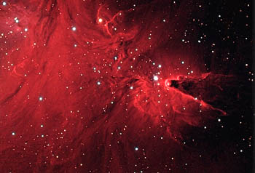
Unsharp mask
Imagen original
Imagen original - Máscara

Slide 14
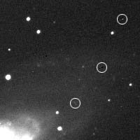
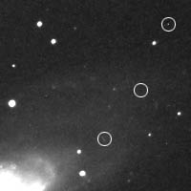
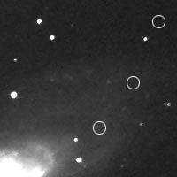
Filtros para remover defectos
Sirven para sacar rayos cósmicos, hot y dead pixeles
Imagen original Se removieron los dead pixeles Se removieron también los rayos y hot pixeles

Slide 15
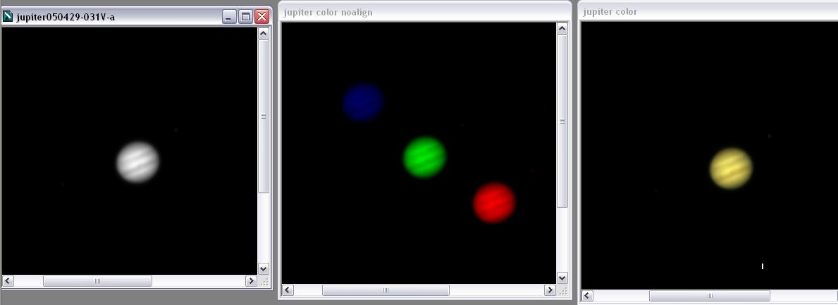
Combinación de color
Imágenes en 3 filtros distintos (RGB, BVR etc.) que se combinan con un peso diferente para cada filtro de forma de obtener la respuesta de color deseada (ej. similar al ojo).

